Slide 1
Моя школа и война…
Пусть дни войны тянулись очень долго, Пусть быстро мчались мирные года. Победы под Москвой, под Курском и на Волге История запомнит навсегда.

Slide 2
Война…
Только одно это слово вызывает чувство страха и ужаса.
Конечно, мы уже счастливы только оттого, что родились под мирным небом, никогда не видели ужасов войны, не слышали грохота канонады и воя бомб. А ведь не всегда небо над нашей родиной было таким же безоблачным и мирным.
Так или иначе, эта война затронула семью каждого из нас. Каждый участник того события был кому – то сыном, отцом, дедушкой или братом…
К сожалению, с каждым годом всё меньше и меньше остаётся людей, которые помнят то страшное время, время Великой Отечественной войны. Но с каждым днём все больше становится нас - наследников той Великой Победы.
Нашей школы еще не было в годы войны…
Но сегодня здесь уже учится огромное количество внуков и правнуков участников боевых действий. Здесь чтят память победителей. Вместе со своим классным руководителем мы начали изучать истории своих семей, делится ими с одноклассниками и собирать свою книгу памяти, что бы всегда помнить своих прабабушек и прадедушек, участвующих в тех страшных событиях….

Slide 3
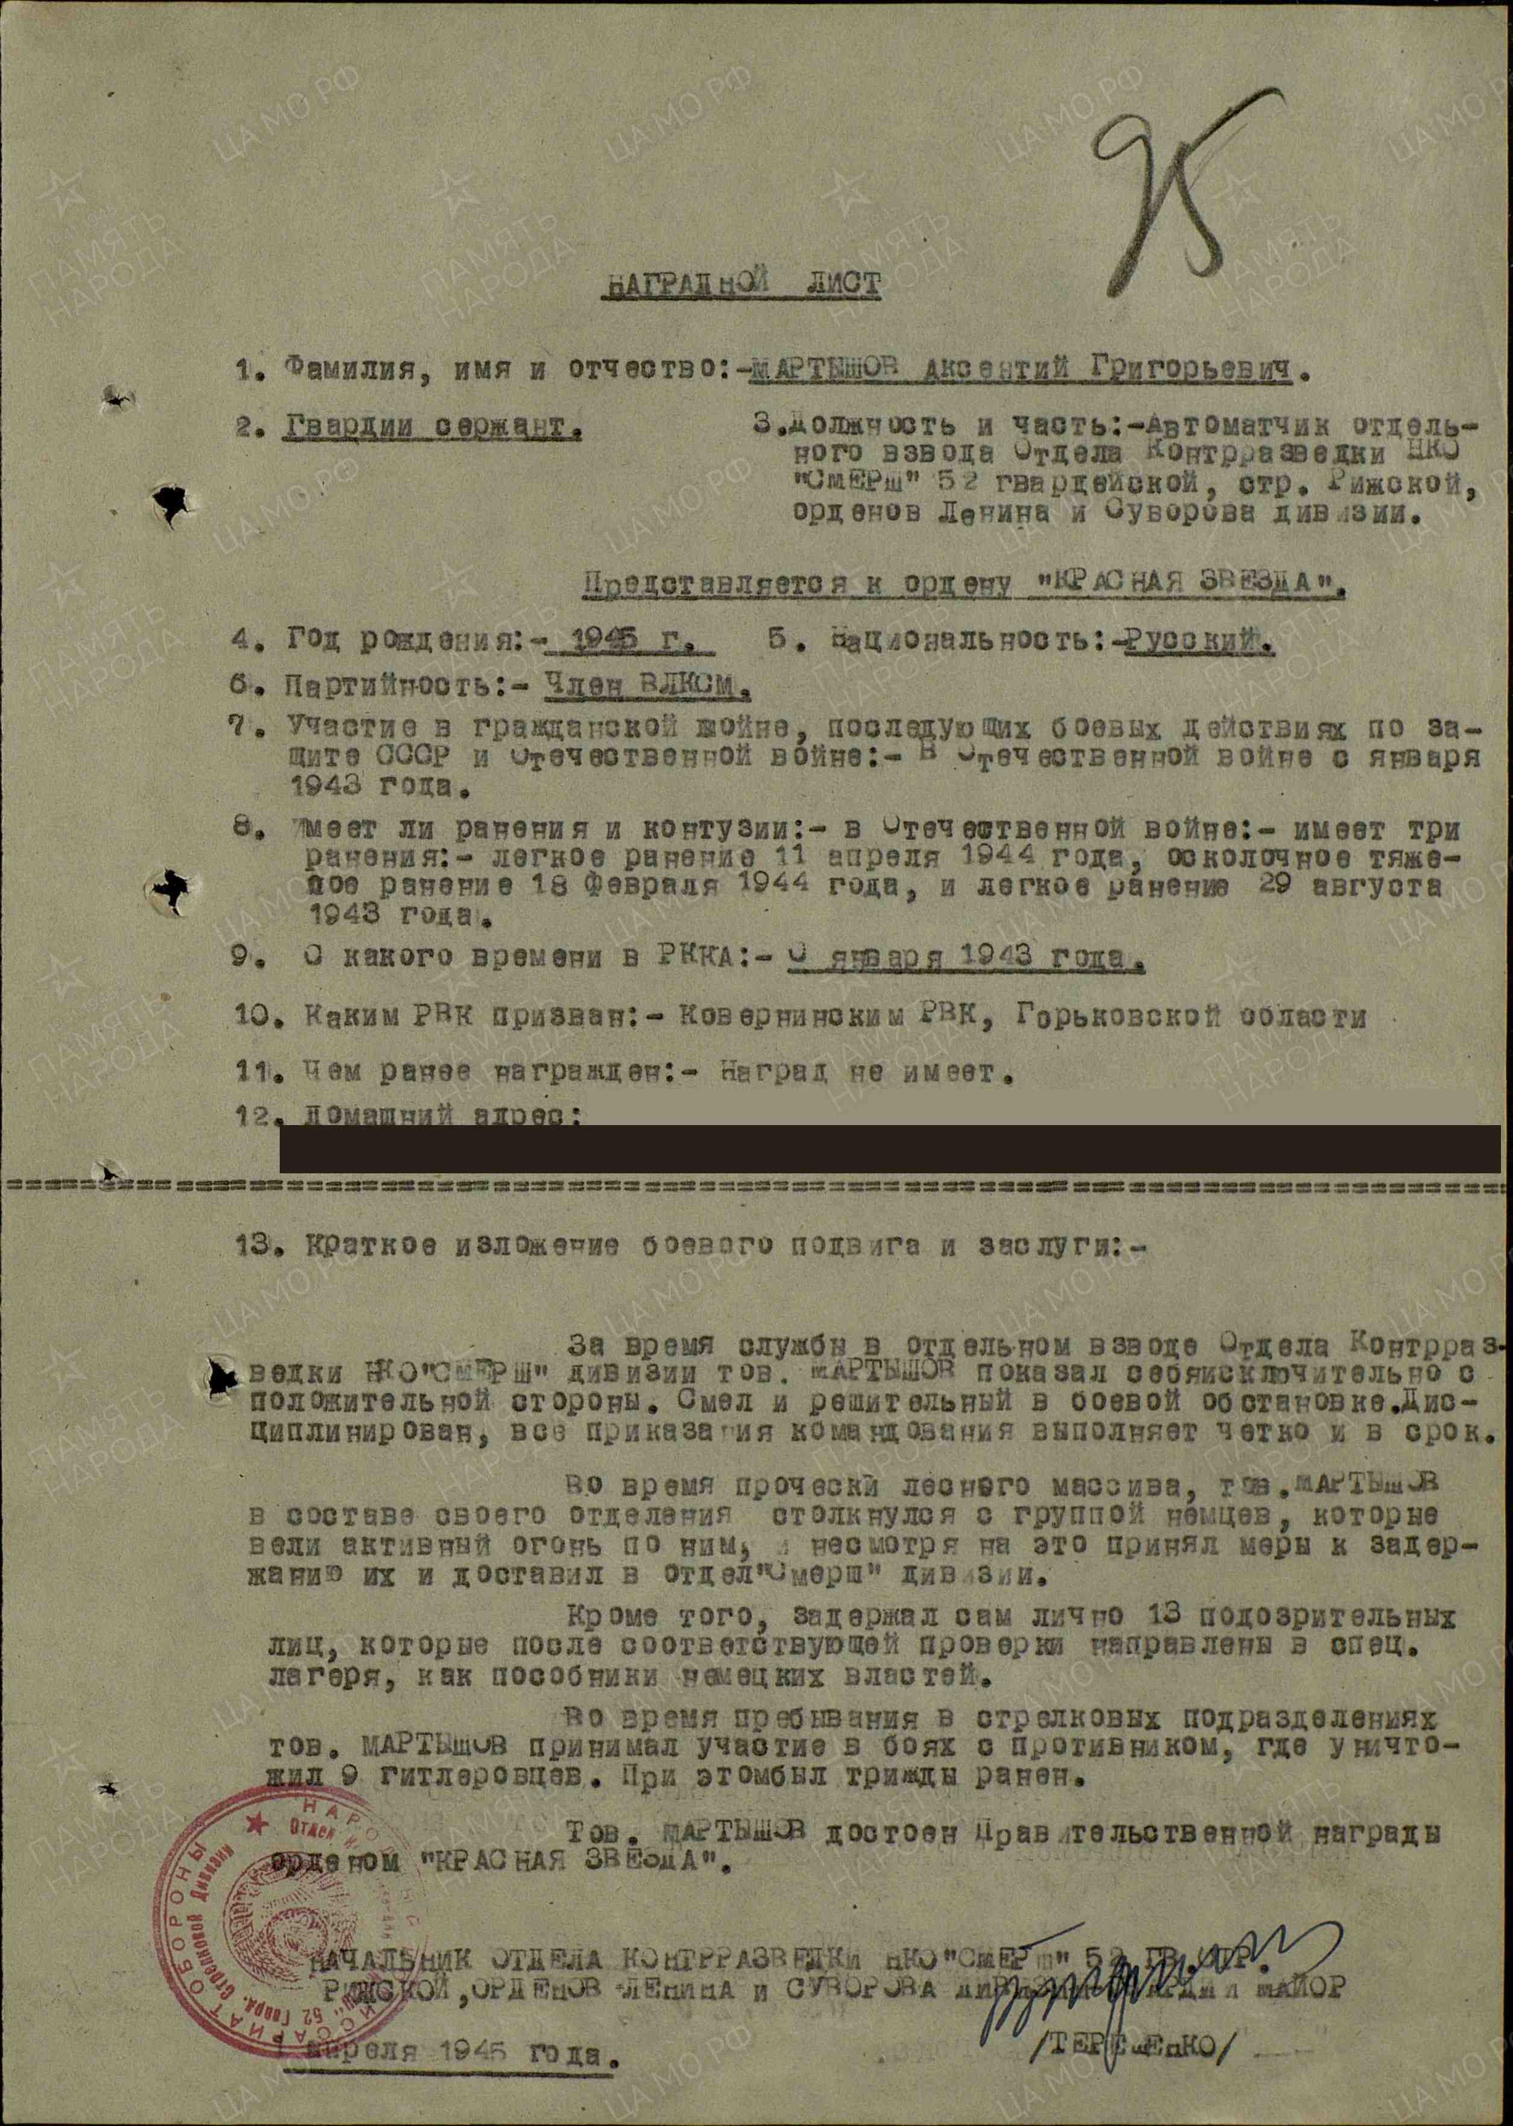

Slide 4
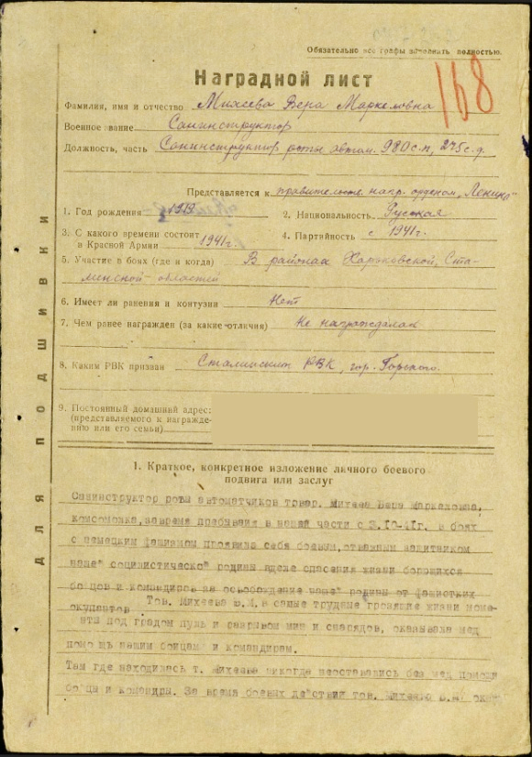
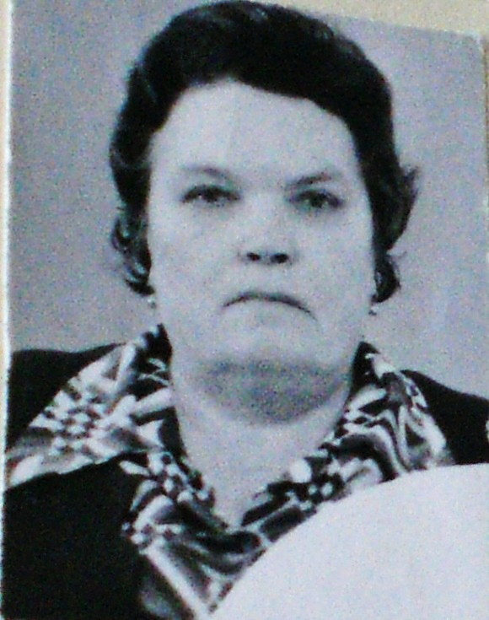
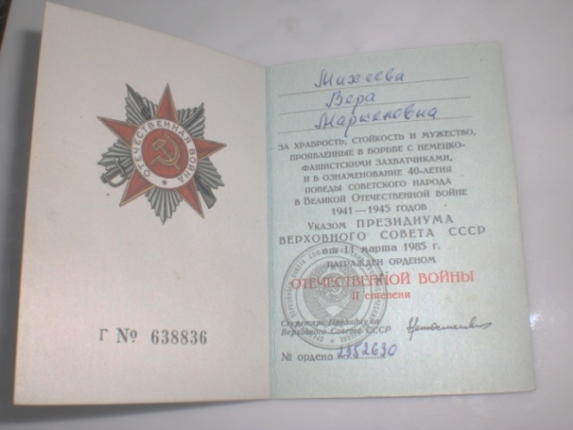
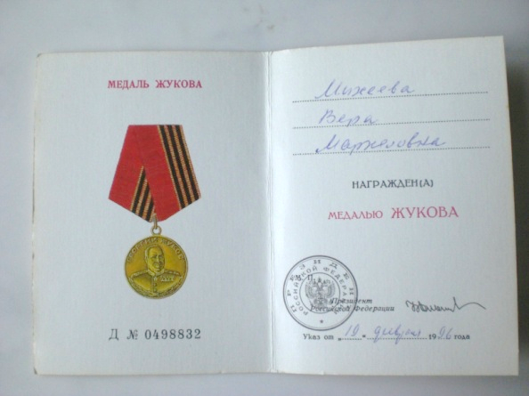
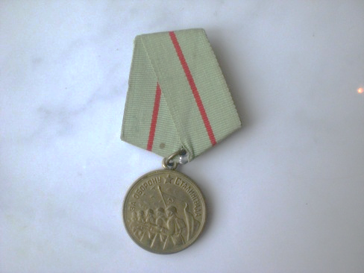
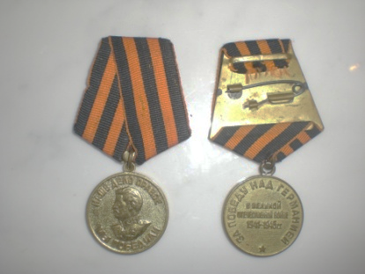
Михеева Вера Маркеловна
Из наградного листа….
Санитар роты автоматчиков товарищ Михеева Вера Маркеловна, комсомолка, за время пребывания в нашей части с 3.10-41 г. в боях с немецким фашизмом проявила себя боевым отважным защитником нашей социалистической родины в деле спасения жизни борющихся бойцов и командиров за освобождение нашей родины от фашистских оккупантов. Товарищ Михеева В.М. в самые трудные грозящие жизни моменты под градом пуль и разрывам мин и снарядов, оказывала мед. помощь нашим бойцам и командирам.
Там где находилась т.Михеева никогда не оставались без мед. Помощи бойцы и командиры. За время боевых действий тов. Михеева В.М. оказала медицинскую помощь 400 раненым бойцам и командирам и за это время вынесла с поля боя 70 человек. Все бойцы и командиры с достоинством говорят об отважном санинструкторе т. Михеевой В.М..
За боевые заслуги, за проявленный героизм и отвагу, за своевременное спасение жизни бойцов и командиров тов. Михеева В.М. достойна высокой правительственной награды Орден «ЛЕНИНА»
Родилась 30 сентября 1919 года в с. Тилинено, Перевозский р-н, Горьковская обл.
В 1941 году призвана в РККА Сталинским РВК, Горьковской обл., г. Горький, Сталинский р-она
САНИНСТРУКТОРОМ

Slide 5
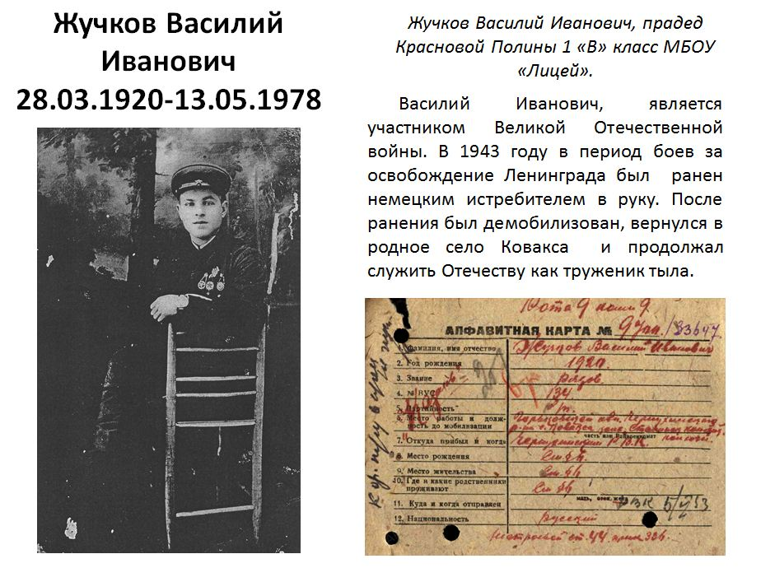

Slide 6
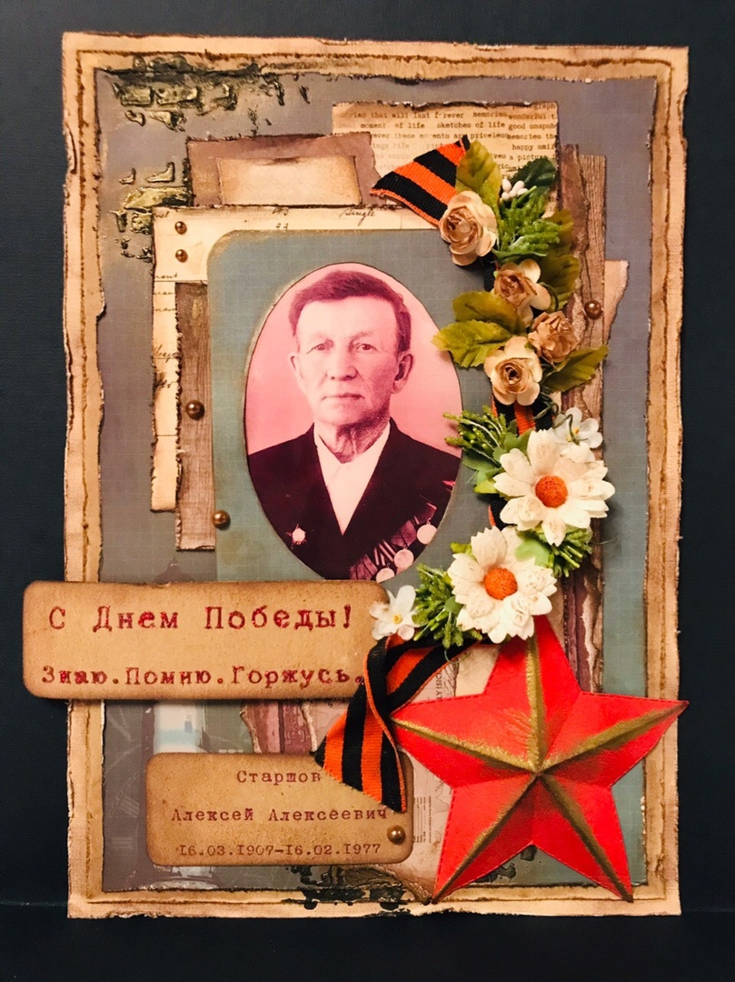
Старшов Алексей Алексеевич
Годы жизни 16.03.1907 – 16.02.1977
УЧАСТНИК ВЕЛИКОЙ ОТЕЧЕСТВЕННОЙ ВОЙНЫ

Slide 7
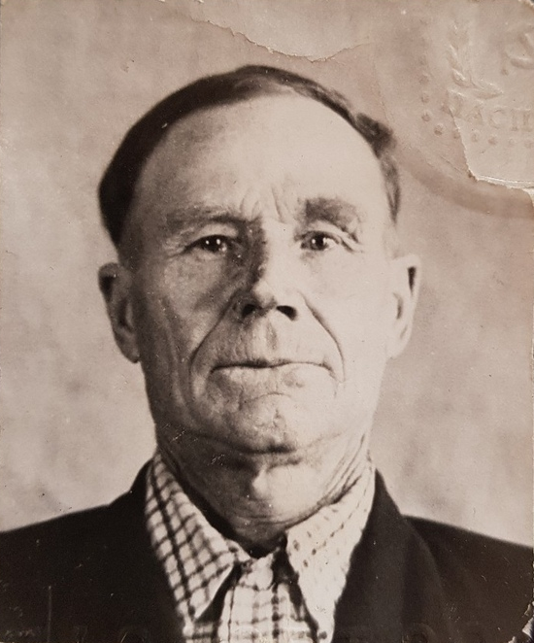
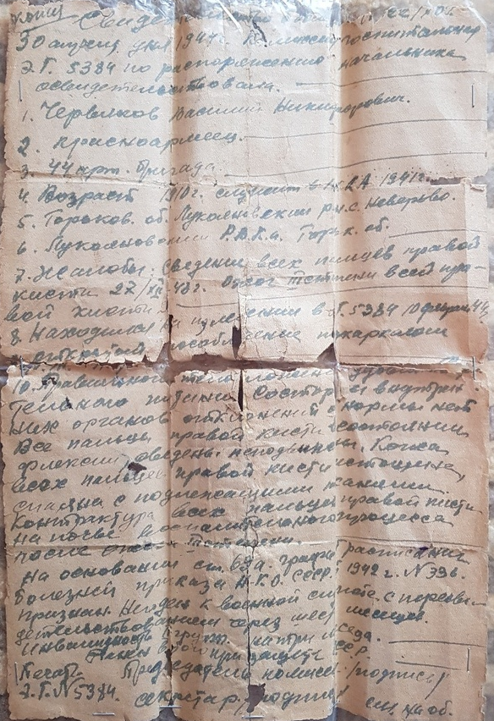
Червяков Василий Никифорович
красноармец.
Служил в 44 артилерийской бригаде.
Был ранен в бою - контрактура всех пальцев кисти на почве воспалительного процесса, ожог III степени. Награжден орденом отечественной войны II степени
Свидетельство о болезни
из госпиталя….

Slide 8
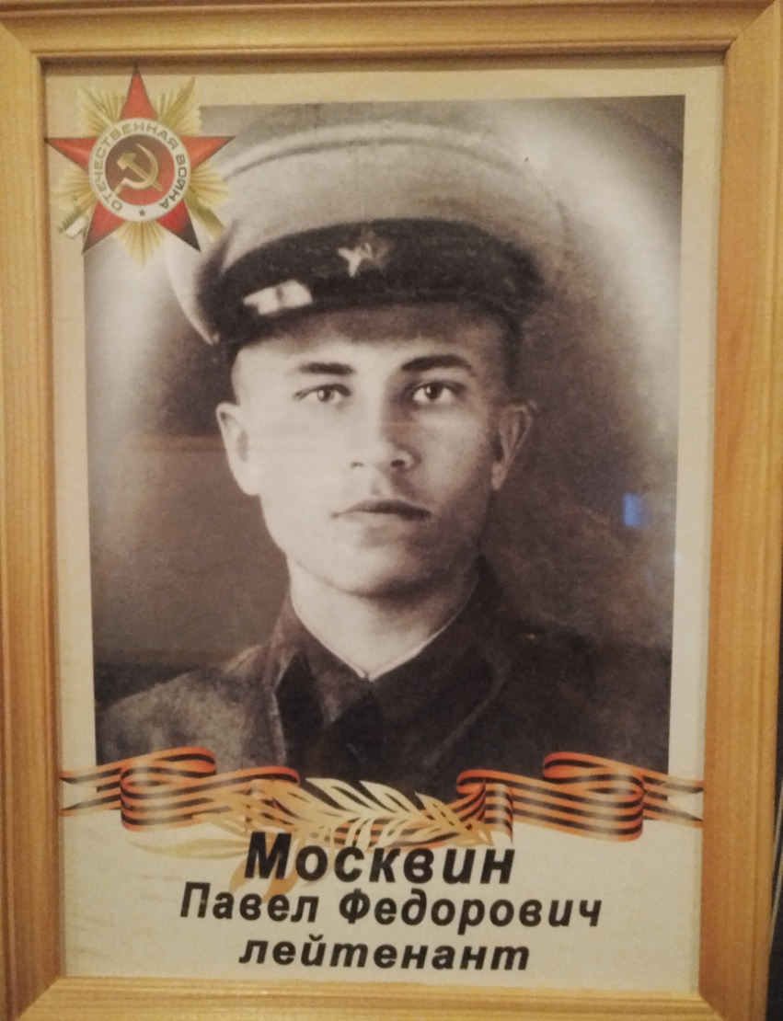
Москвин Павел Федорович
родился в 1917 году в Горьковской области, Первомайского района, д.Сунгулово.
призван на фронт из Первомайского РВК 23 июня 1941 года.
Звание - лейтенант.
Из последнего письма, отправленного домой было написано, что их эшелон полностью разбомбили немецкие самолеты, и их осталось в живых несколько десятков человек. В письме было написано, что пишет возможно последний раз. Он пропал без вести 5 июля 1941 года.
погиб в борьбе с фашистами защищая нашу Родину!

Slide 9
Не конец…

